Slide 1
Groep 7
Antwoorden week 1

Slide 2
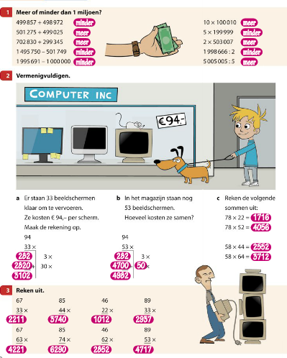
Rekenen Les 1

Slide 3
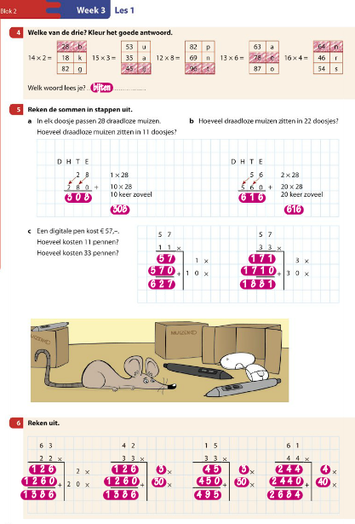
Rekenen Les 1 Bijwerk- boek

Slide 4
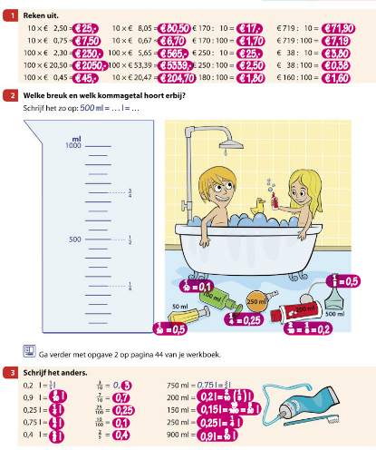
Rekenen Les 2

Slide 5
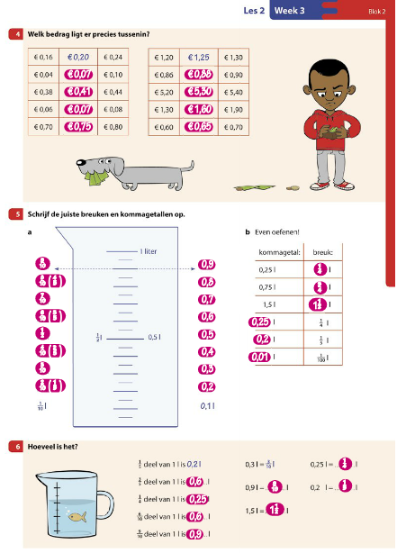
Rekenen Les 2 Bijwerk- boek

Slide 6
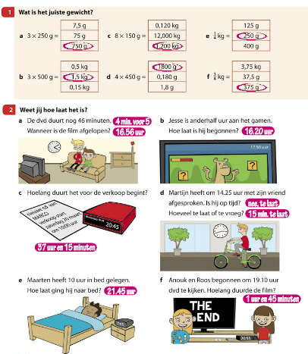
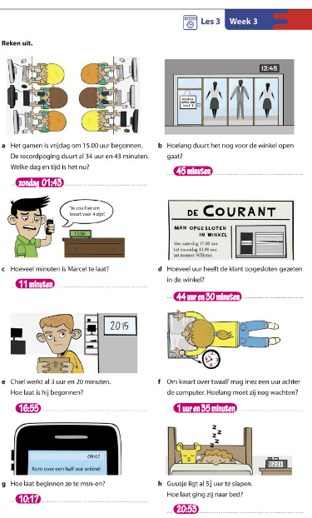
Rekenen Les 3 + werk- boek

Slide 7
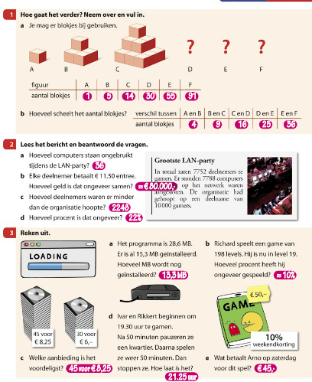
Rekenen Les 4

Slide 8
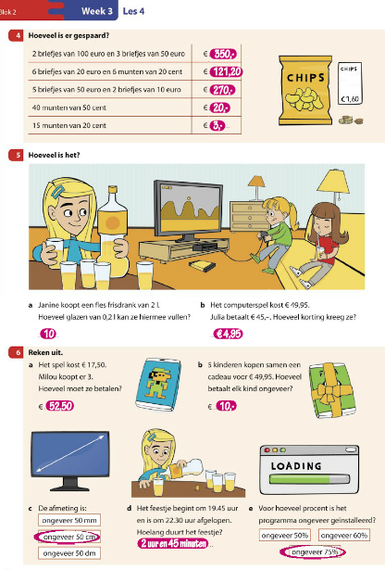
Rekenen Les 4 Bijwerk- boek

Slide 9
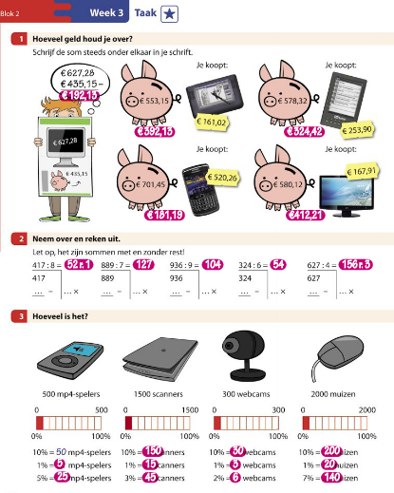
Rekenen Weektaak *

Slide 10
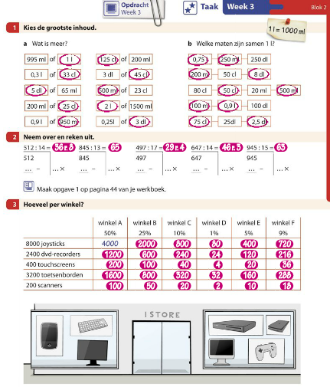
Rekenen Weektaak **

Slide 11
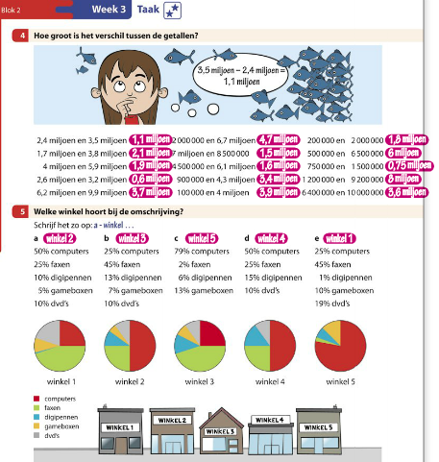
Rekenen Weektaak ** vervolg

Slide 12
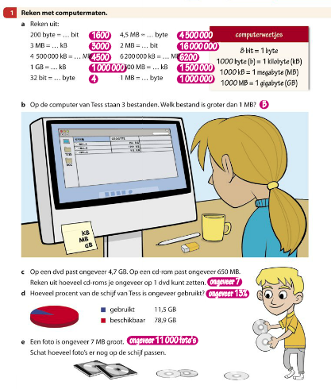
Rekenen Weektaak ***

Slide 13
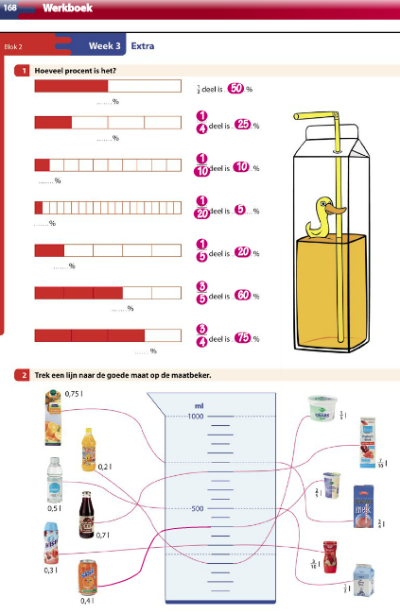
Rekenen Werkboek

Slide 14
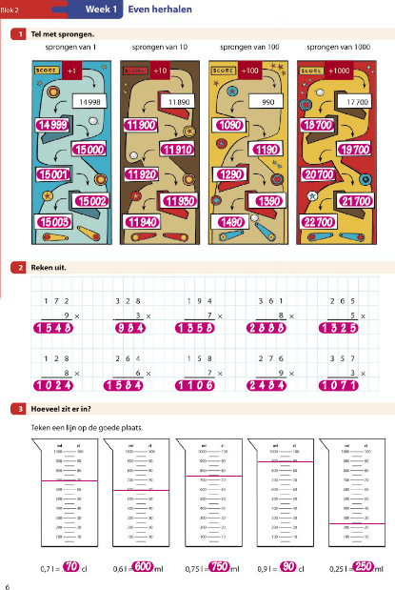
Rekenen bijwerk- boek Even herhalen

Slide 15
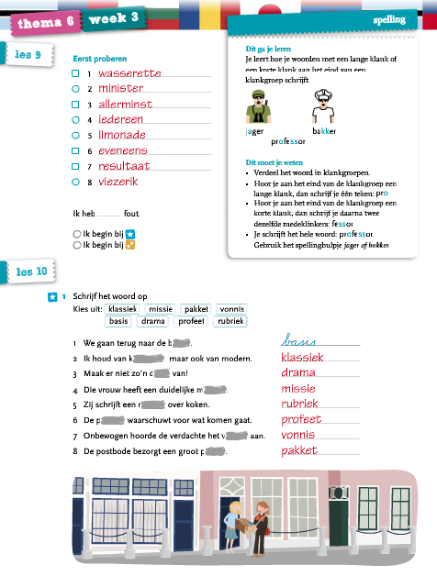
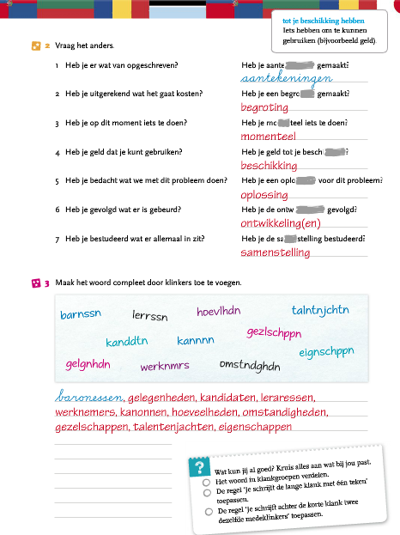
Spelling Les 10

Slide 16
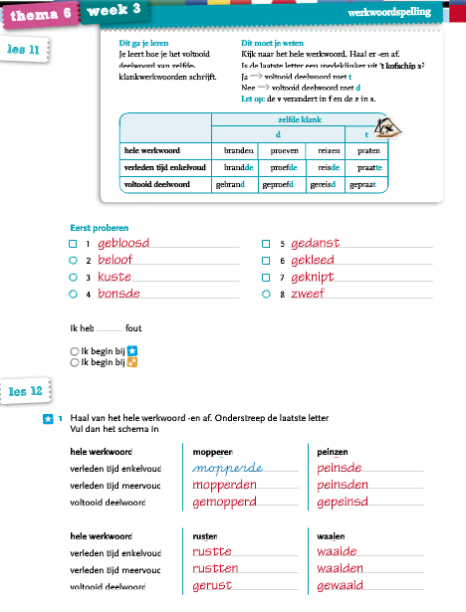
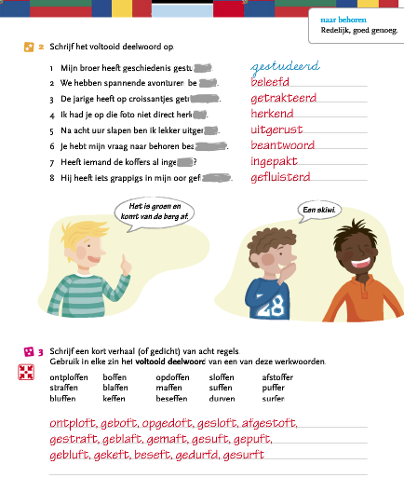
Spelling Les 12

Slide 17
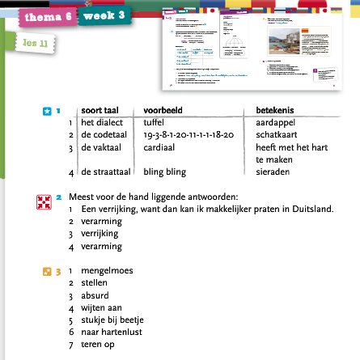
Taal Les 11

Slide 18
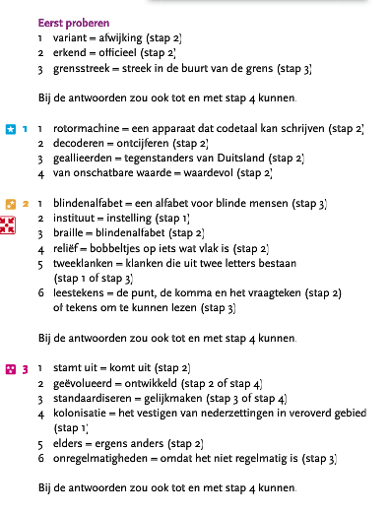
Taal Les 12

Slide 19
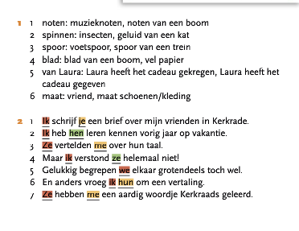
Taal Les 14

Slide 20
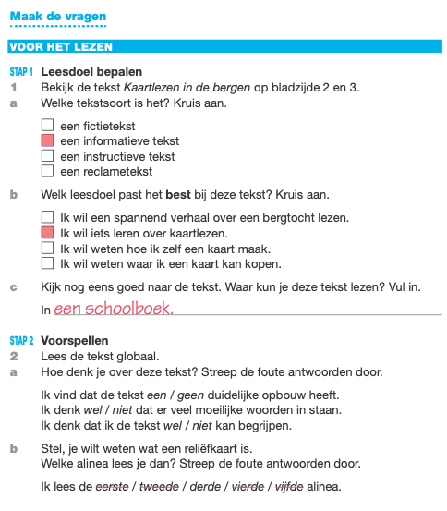
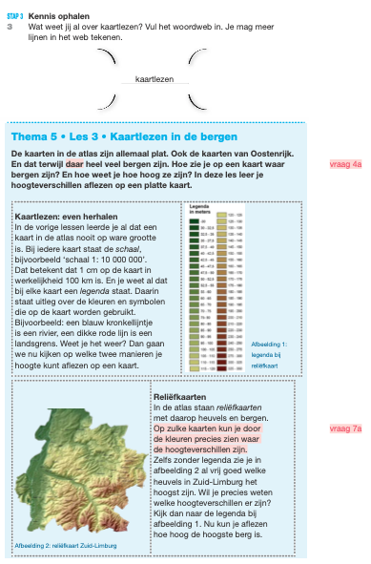
Leeslink Studie- vaardig- heden

Slide 21
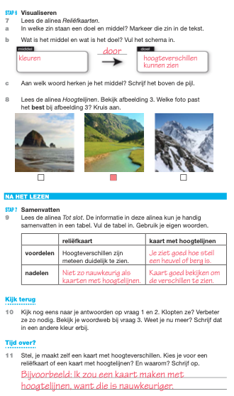
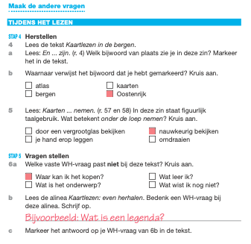
Leeslink
vervolg

Slide 22
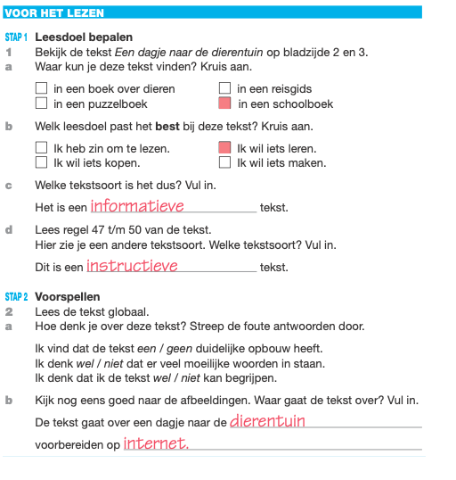
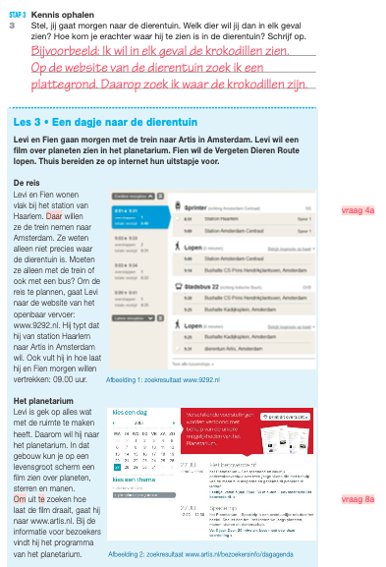
Leeslink Digitale Bronnen

Slide 23
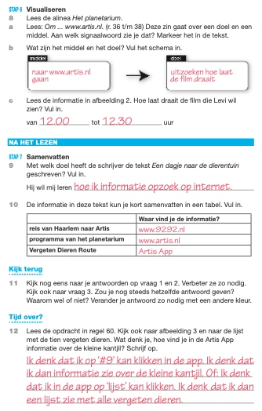
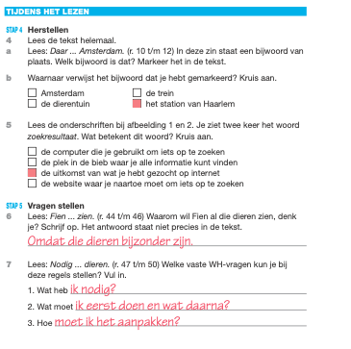
Leeslink Vervolg

Slide 24
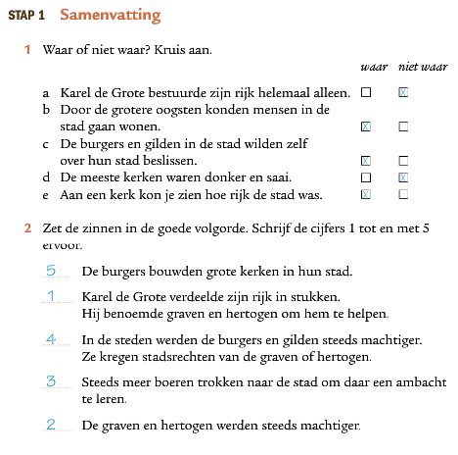
Brandaan Les 4

Slide 25
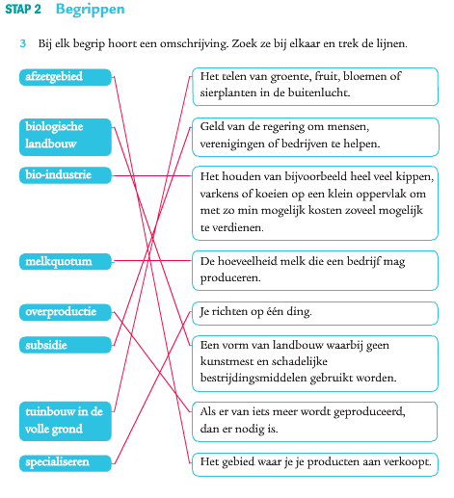
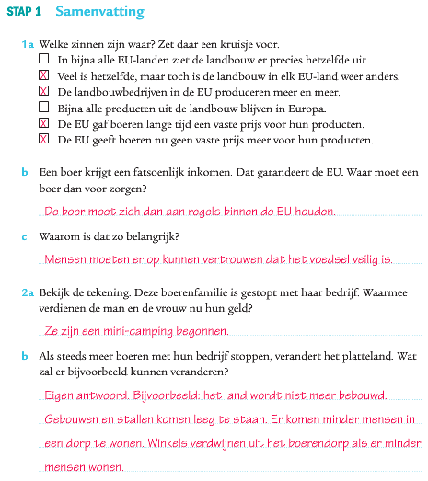
Meander Les 4

Slide 26
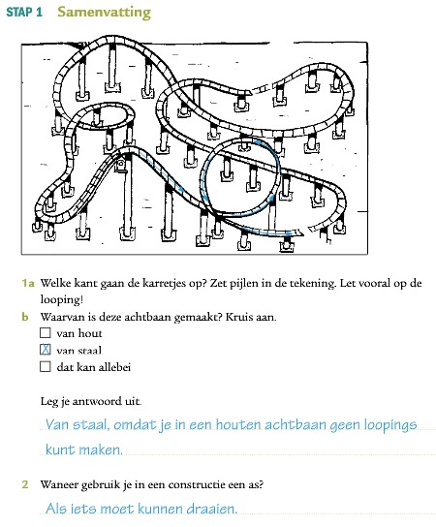
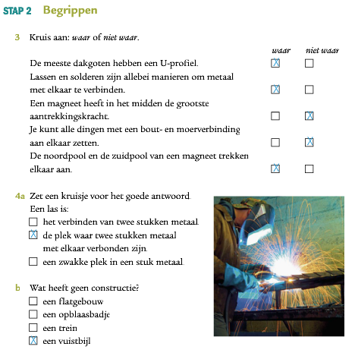
Naut Les 4

Slide 27
De derde week zit erop: we missen jullie steeds meer! We hopen dat alles goed met jullie gaat!
Voor nu: fijn weekend! Groeten van de juffen van groep 7

